Slide 1
С Днем Матери спешу поздравить всех, кого зовут прекрасным словом «мама». Пусть в жизни вам сопутствует успех! Поклон вам, уважение и слава!!!

Slide 2
Этот праздник – праздник вечности: из поколения в поколения для каждого человека мама – самый главный человек в жизни.

Slide 3
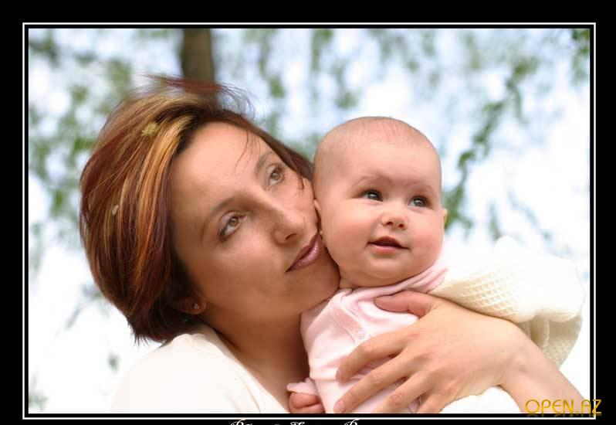
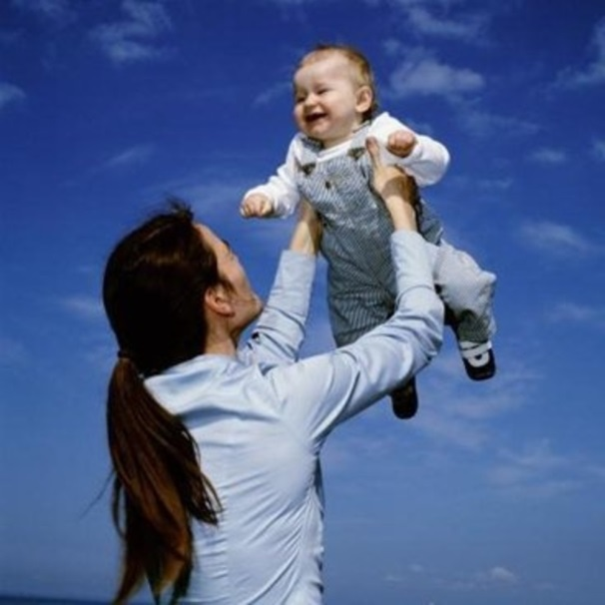
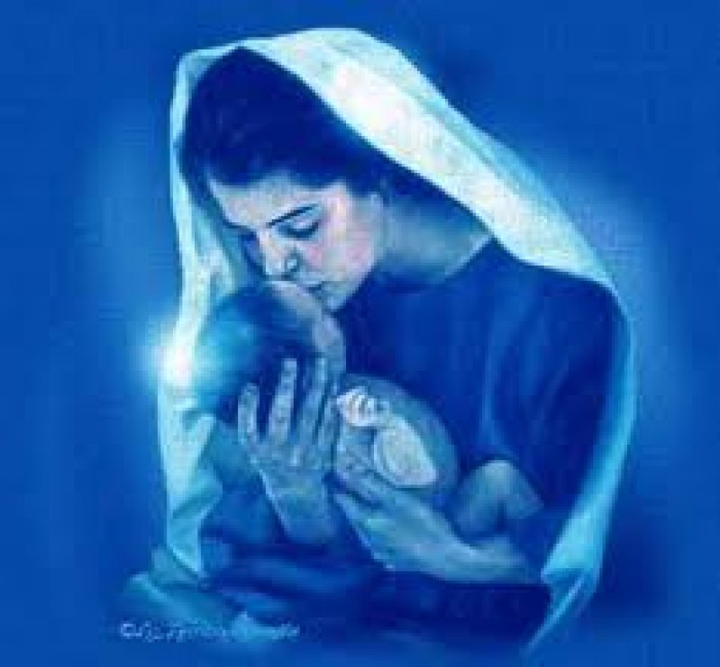
Становясь матерью, женщина открывает в себе лучшие качества: доброту, любовь и заботу.

Slide 4
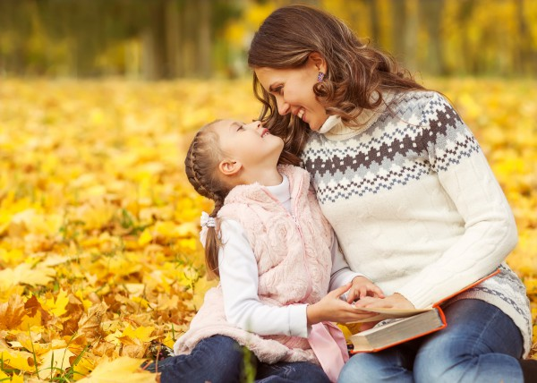
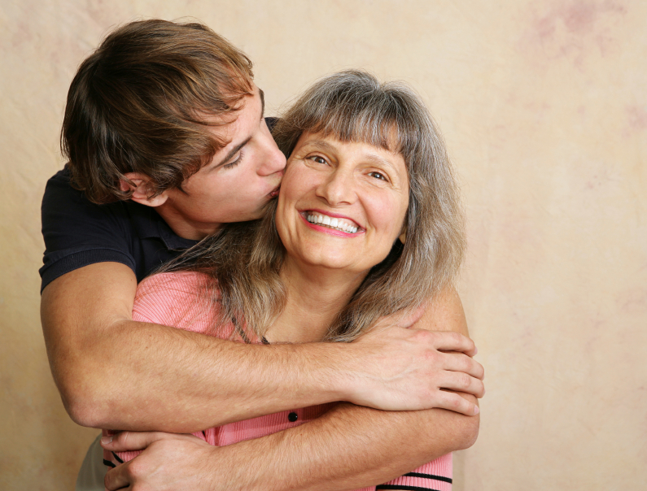
Милая мама, родная. Эти нежные строки тебе: самой умной, самой красивой, самой доброй на этой земле. Пусть печали в твой дом не заходят. Пусть болезни пройдут стороной. Я весь мир поместил б в ладони. И тебе подарила одной!

Slide 5
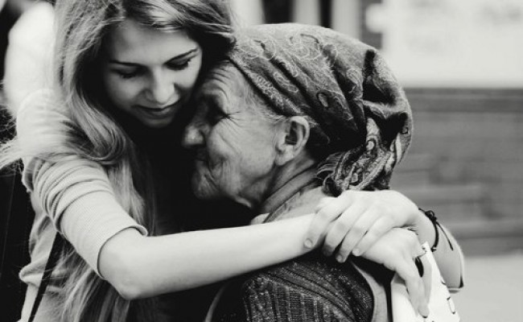
Есть светлый на Земле приют, любовь и верность там живут, все, что порой лишь снится нам, навеки приютилось там – то сердце матери.

Slide 6
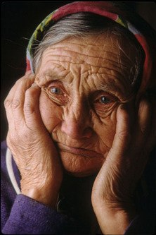
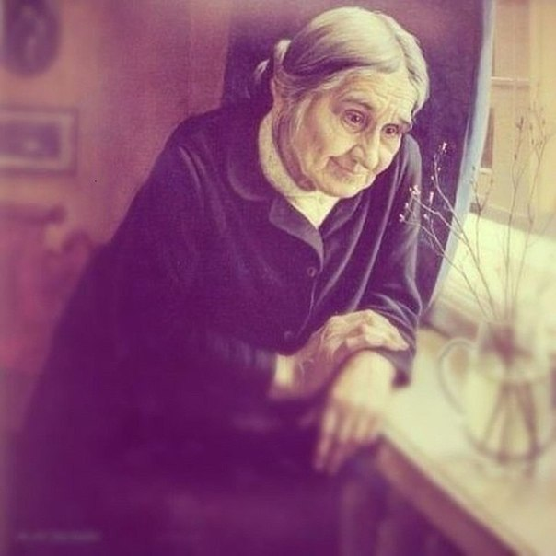
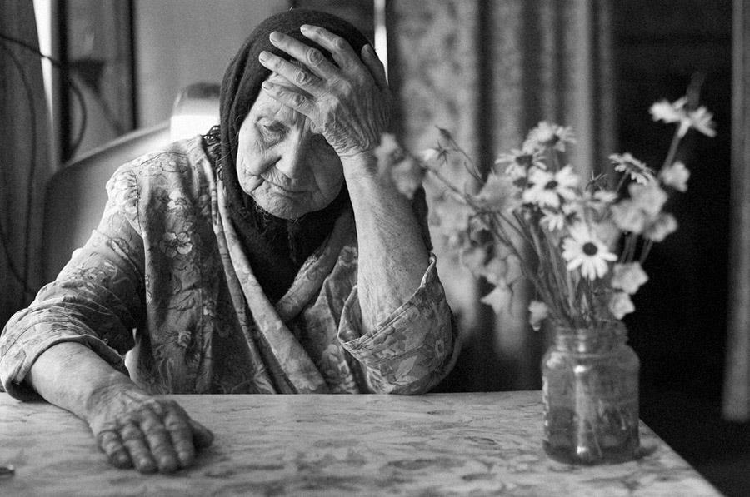
Берегите своих матерей, как цветы от холодной вьюги. Их любовь во сто крат
Берегите своих матерей, как цветы от холодной вьюги.
Их любовь во сто крат горячей, чем друзей и любимой подруги.
Материнской любви не объять: в летний зной, и в пургу, и в стужу.
Она все вам готова отдать .Все до грамма и даже душу!
Берегите своих матерей – Вам их ласки никто не заменит.
Среди пасмурных жизни дней, кто поймет вас и кто оценит?
Кто возьмет на себя всю боль, все терзанья души и муки?
Мать не даст вместо хлеба соль.
Мать всем вам протянет руки.

Slide 7
ХРАНИ ГОСПОДЬ ВСЕХ МАТЕРЕЙ!

